Slide 1







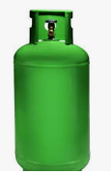
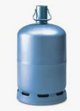








Consommation de ressources matérielles non renouvelables ou d’énergies
Rejet dans l’atmosphère
Consommation de ressource renouvelable issue de la biomasse
Captation du carbone (puits de carbone : eau, sol, biomasse)
Rejet dans le sol
Impact biodiversité
Rejet dans l’eau
Nuisances envers notre voisinage (sonores, olfactives, lumière…)
ATMOSHERE
Production d’énergie renouvelable
RE-EMPLOI
MATIERES PREMIERES ISSUES SU RECYCLAGE
ENERGIE RENOUVELABLE
ENERGIE FOSSILE
Production
et distribution d’énergies
Fabrication des matières premières, des composants et des emballages
Fabrication des menuiseries et préparation de leur transport
Transport des menuiseries
Utilisation
Transports des composants et des emballages
Installation des menuiseries
Fin de vie
SOL
EAU
SOUS SOL
RESSOURCES MATERIELLES NON RENOUVELABLES
MINERAI
GAZ
PETROLE

Slide 2
ZOOM RESSOURCES = ce que notre chaîne de valeur prélève dans l’environnement du fait de notre activité
Indicateurs ressources énergétiques :
- Nb kWh d’énergies consommées
- % énergie renouvelable
- % d’énergie renouvelable produite
Indicateurs ressources matérielles :
- Tonnes de matières consommées
- % de matière renouvelable (issue de la biomasse)
- % de matière première issue du recyclage (=contenu recyclé)
- % de matière issus du réemploi
Indicateurs spécifiques eau :
- m3 consommés
ATMOSHERE
RE-EMPLOI
MATIERES PREMIERES ISSUES SU RECYCLAGE
ENERGIE RENOUVELABLE
ENERGIE FOSSILE
Production
et distribution d’énergies
Fabrication des matières premières, des composants et des emballages
Fabrication des menuiseries et préparation de leur transport
Transport des menuiseries
Utilisation
Transports des composants et des emballages
Installation des menuiseries
Fin de vie
SOL
EAU
RESSOURCES
MATERIELLES
NON
RENOUVELABLES
SOUS SOL
MINERAI
GAZ
PETROLE

Slide 3
Consommation ou production de ressources matérielles ou d’énergies
ZOOM EMISSIONS DANS L’AIR = ce que l’on émet dans l’AIR
Rejet dans le sol
Rejet dans l’atmosphère
EGES en T CO2e (Bilan Carbone®)
Puits de carbone
Autres émissions dans l’air liées aux transports (amont, interne, aval)
Rejet dans l’eau
Captation du carbone
Impact biodiversité
Nuisances envers notre voisinage (sonores, olfactives, lumière…)
ATMOSHERE
Production
et distribution d’énergies
Fabrication des matières premières, des composants et des emballages
Fabrication des menuiseries et préparation de leur transport
Transport des menuiseries
Utilisation
Transports des composants et des emballages
Installation des menuiseries
Fin de vie
SOL
EAU
SOUS SOL
RESSOURCES MATERIELLES NON RENOUVELABLES
MINERAI
GAZ
PETROLE

Slide 4
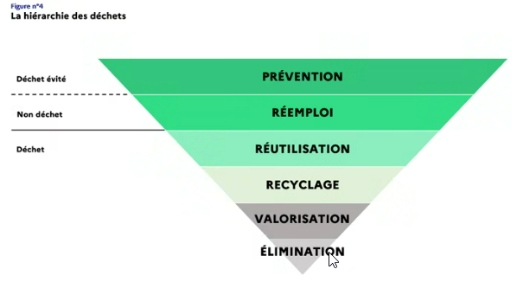
ZOOM SOL = ce que nos activités émettent dans le sol
Indicateurs déchets :
- Tonnes de déchets éliminés (DIB enfouis + DIS)
- Tonnes de déchets non dangereux valorisés en énergie
- Tonnes de déchets recyclées
- Tonnes de déchets réutilisées
- Tonnes de matières réemployées
Indicateurs pollutions accidentelles :
- Nb d’incident enregistré
ATMOSHERE
RE-EMPLOI
MATIERES PREMIERES ISSUES SU RECYCLAGE
ENERGIE RENOUVELABLE
ENERGIE FOSSILE
Production
et distribution d’énergies
Fabrication des matières premières, des composants et des emballages
Fabrication des menuiseries et préparation de leur transport
Transport des menuiseries
Utilisation
Transports des composants et des emballages
Installation des menuiseries
Fin de vie
SOL
EAU
SOUS SOL
RESSOURCES MATERIELLES NON RENOUVELABLES
MINERAI
GAZ
PETROLE

Slide 5
ZOOM EAU = ce que nos activités émettent dans l’eau
Indicateurs traitement des eaux de nos stations déchets :
m3 d’eau rejeté
% de m3 rejeté conforme
Indicateurs pollutions accidentelles :
- Nb d’incident enregistré pouvant atteindre les nappes phréatiques ou un cours d’eau
ATMOSHERE
RE-EMPLOI
MATIERES PREMIERES ISSUES SU RECYCLAGE
ENERGIE RENOUVELABLE
ENERGIE FOSSILE
Production
et distribution d’énergies
Fabrication des matières premières, des composants et des emballages
Fabrication des menuiseries et préparation de leur transport
Transport des menuiseries
Utilisation
Transports des composants et des emballages
Installation des menuiseries
Fin de vie
SOL
EAU
SOUS SOL
RESSOURCES MATERIELLES NON RENOUVELABLES
MINERAI
GAZ
PETROLE

Slide 6
Lien entre les indicateurs
Les EGES ne sont que la traduction des quantités et du type de ressources que nous consommons
EGES = FE x Qté
Emissions dans l’air
Facteurs d’émissions (FE)
= f(type de ressources)
Qté de ressources
Chaîne de valeur
Ressources énergétiques et matérielles
L’exploitation des ressources matérielles et énergétiques impactent la biodiversité
Peuvent générer une pollution Air/Sol/Eau
PUITS DE CARBONE
(EGES Stockées)

Slide 7
Matière Première Secondaire (MPS)
Déchet qui a été transformé et/ou combiné, en vue d'obtenir un produit utilisable dans les procédés de fabrication pour remplacer la matière première initiale.
MPR : Les matières premières de recyclage (MPR) proviennent des déchets qui, après une opération de recyclage matière, peuvent être réintroduits dans les processus de production en substitution totale ou partielle de matières premières vierges. Elles permettent donc une économie de ressources naturelles.
MPS : Les matières premières secondaires (MPS) désignent des matériaux considérés comme des déchets dans d'autres activités mais qui pouvant être utilisés en substitution totale ou partielle de matières premières vierges dans d'autres processus de production.

